Slide 1
ԲԱՐՁՐԱՑՈՂ ԳԻՏՆԱԿԱՆՆԵՐԻ ԾՐԱԳԻՐ
Glendale Community College
http://glendale.edu/risingscholars

Slide 2

Առաքելությունը
ԱՌԱՔԵԼՈՒԹՅՈՒՆԸ
The Rising Scholars-ի առաքելությունն է ստեղծել ուղի դեպի բարձրագույն կրթություն նախկինում բանտարկված, նորից մուտք գործած և համակարգից ազդված անձանց համար՝ գրանցումից մինչև ավարտական շրջան՝ անդրադառնալով նրանց ակադեմիական և սոցիալական կարիքներին:
http://glendale.edu/risingscholars

Slide 3
ԲԱՐՁՐԱՑՈՂ ԳԻՏՆԱԿԱՆՆԵՐ
Գտնվելու վայրը
ՍԻԵՐԱ ՄԱԴՐԵ 267
Աշխատանքային ժամեր
ԵՐԿՈՒՇԱԲԹԻ - ՀԻՆԳՇԱԲԹԻ
8:30 - 16:30
Ուրբաթ
8:30 - 15:00
հեռախոսահամար
(818) 240- 1000 ներք. 5662 թ
http://glendale.edu/risingscholars

Slide 4
ՈՒՍԱՆՈՂՆԵՐԻ ԱՋԱԿՑՈՒԹՅՈՒՆ
Մենք հավատարիմ ենք ձեր հաջողությանը և ապահովում ենք հետևյալը.
Հոգեկան աջակցության ծառայություններ
ԱԿԱԴԵՄԻԱԿԱՆ Խորհրդատվություն
Կարիերայի խորհրդատվություն
Իրավական ռեսուրսներ
Անվճար դասագրքեր
Գազի և մթերային նվեր քարտեր
http://glendale.edu/risingscholars

Slide 5

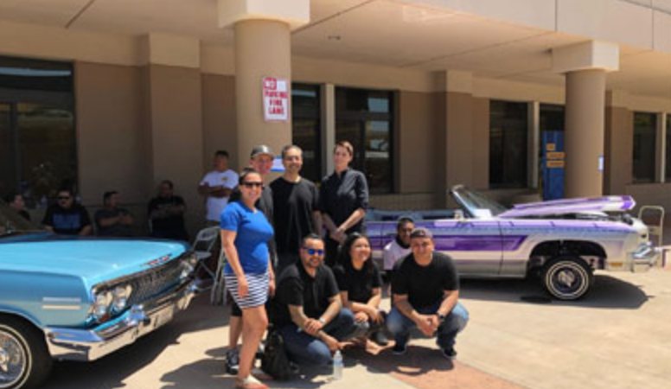


Ուսանողական ակումբ՝ համակարգից ազդված մտավորականներ
Միացեք System Impacted Intellectuals-ին (SII), որպեսզի օգնեք տարածել գիտելիքներ քրեական արդարադատության համակարգի, դրա ազդեցության մասին անապահով համայնքների վրա և օգնեք ստեղծել անվտանգ տարածք համակարգի ազդեցության տակ գտնվող անձանց համար:
@GCC_SI_Intellectuals
http://glendale.edu/risingscholars

Slide 6
Միացեք մեզ հետ:
Դեյվիդ Քրոուֆորդ
818-240-1000 EXT. 5662 թ
risingscholars@glendale.edu
Լրացուցիչ տեղեկությունների համար այցելեք մեր կայքը.
http://glendale.edu/risingscholars
ՀԵՏԵՎԵՔ ՄԵԶ INSTAGRAM-ում:
@RISINGSCHOLARSGCC

